Slide 1
ODF 轉檔秘辛

Slide 2
聽說ODF
轉檔超容易
連Word也可以
輕鬆做到...

Slide 3
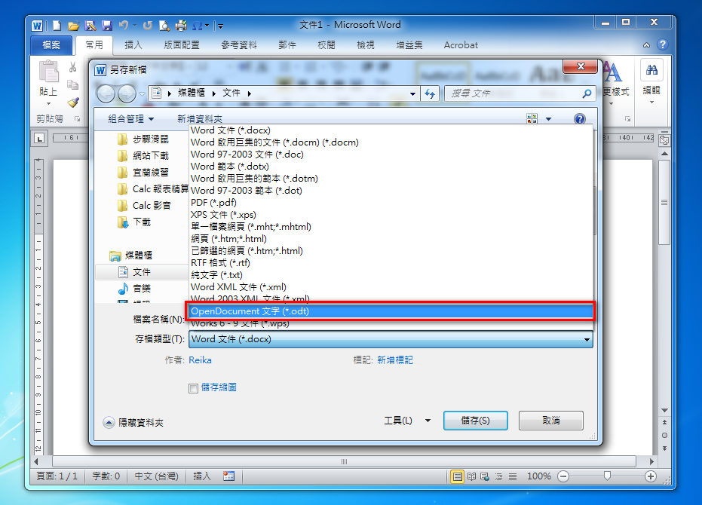

Slide 4
結果

Slide 5
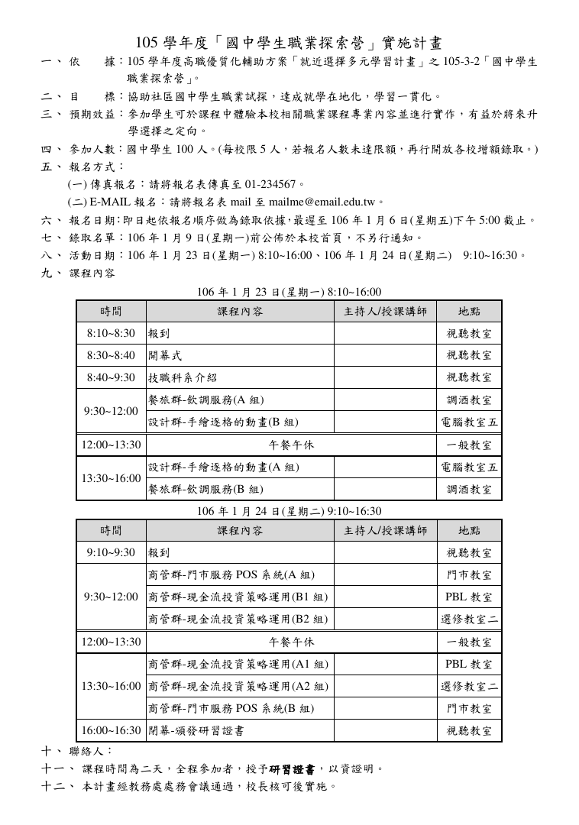
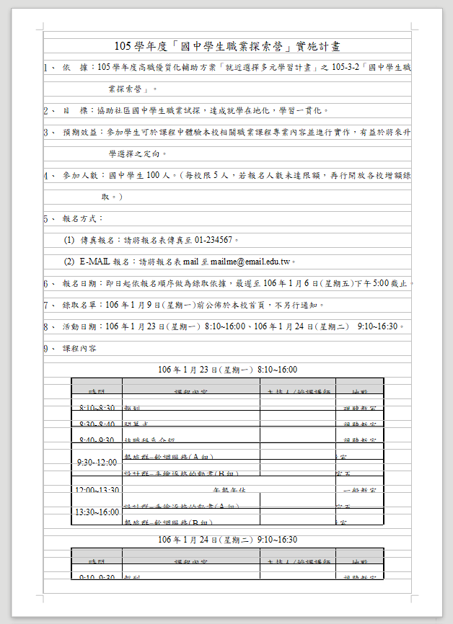
直接用Word將.docx存成.odt
然後用Writer開啟

Slide 6
天啊！
怎麼會這樣?
維基百科上是這麼說的...

Slide 7
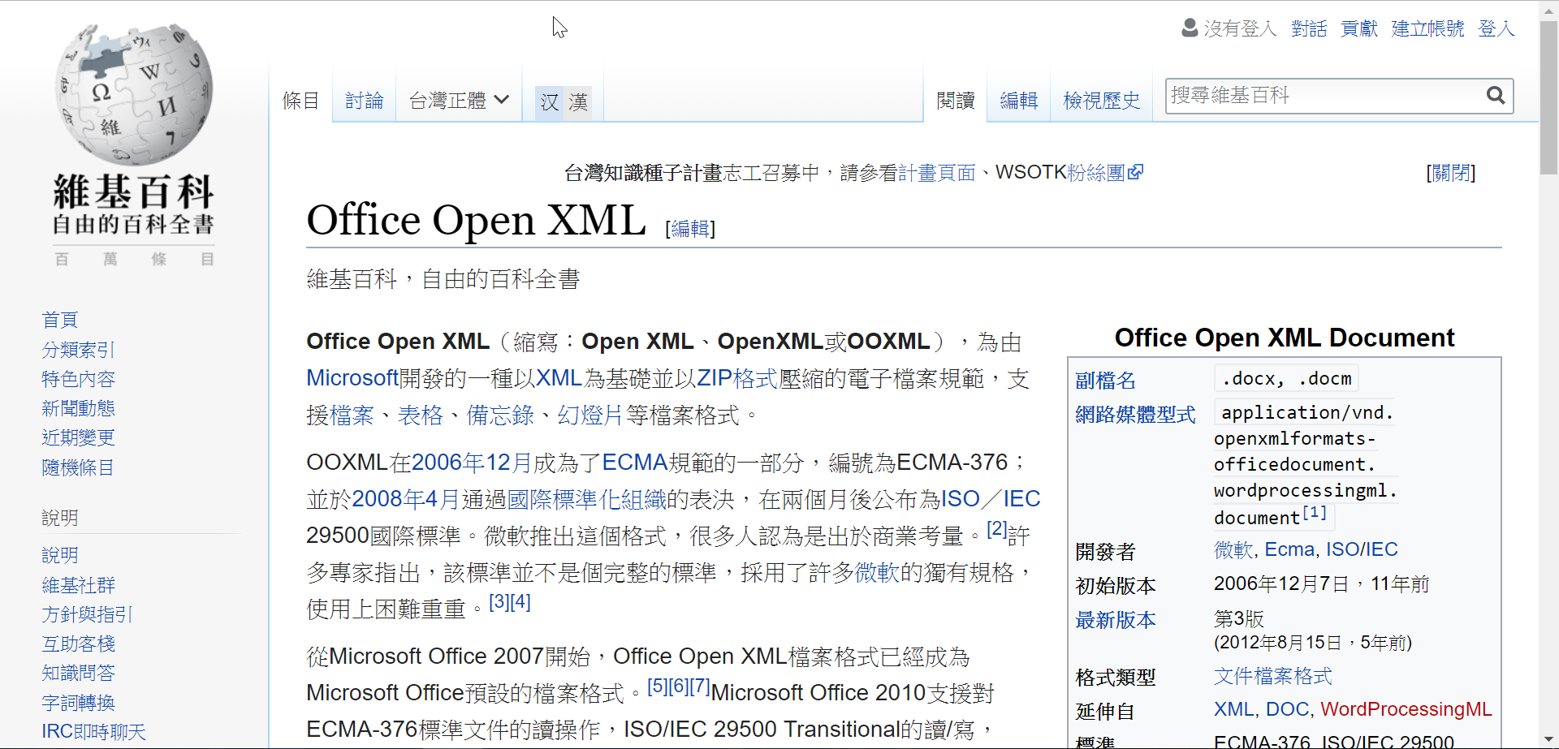
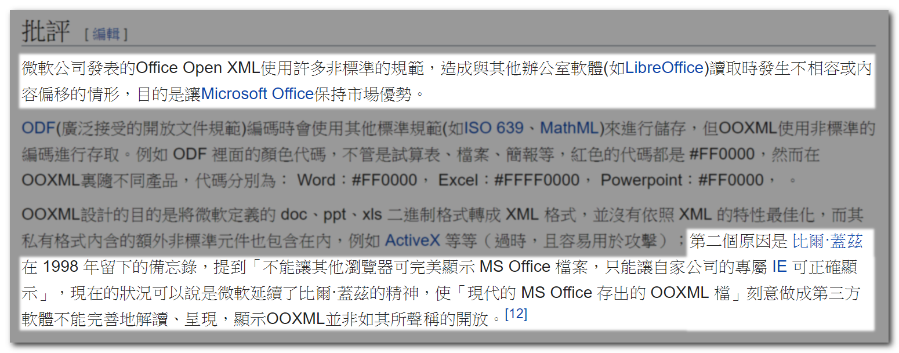
https://zh.wikipedia.org/wiki/Office_Open_XML

Slide 8
在歷史上
曾經有一個軟體...

Slide 9
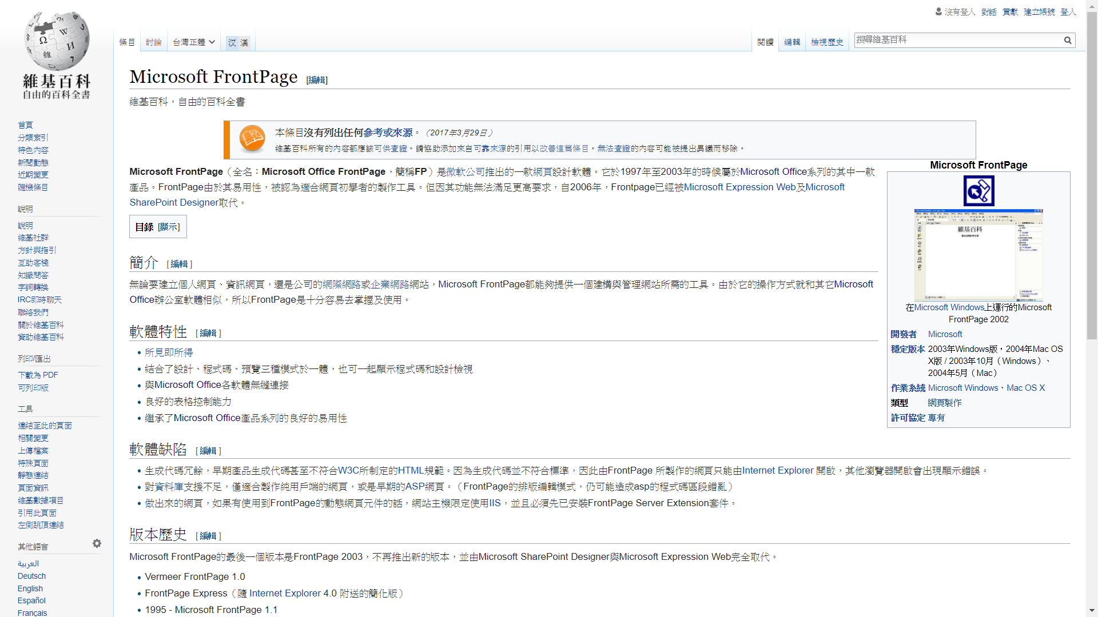

Slide 10
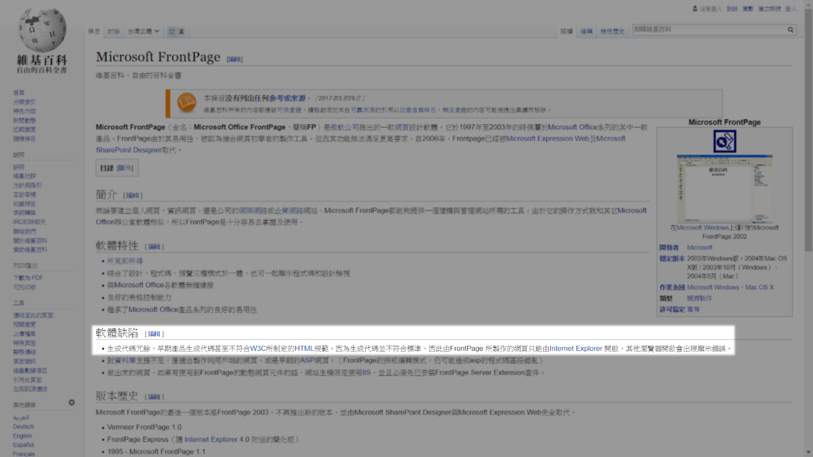

Slide 11
如果
你不想要
看到這樣的結果

Slide 12
那就 千萬不要
直接用Word存成odt檔

Slide 13
那要 怎麼辦?
那就不要用Word存囉！

Slide 14
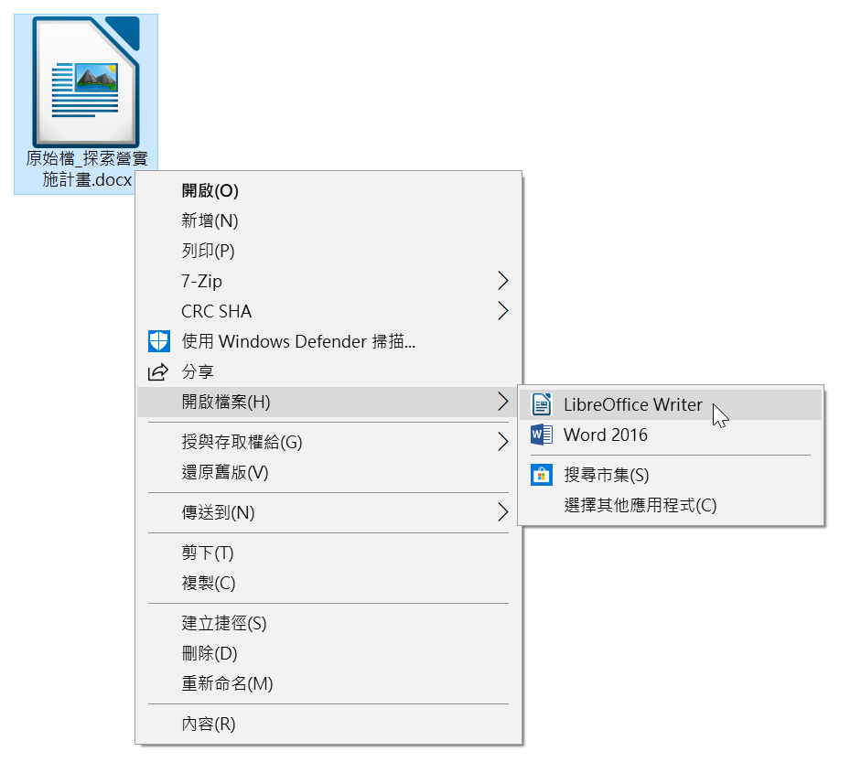
直接用Writer
開啟.docx檔

Slide 15
